Slide 1

计算机系统结构
主讲：吴非
2026年11月8日 星期日
Email: wufei@mail.hust.edu.cn
Tel:15071339557
华中科技大学信息存储系统教育部重点实验室
武汉光电国家实验室光电信息存储研究部
计算机系统结构

Slide 2
习题内容
1.7，1.10, 1.11
3.8，3.10，3.11
5.8，5.9, 5.11
6.7，6.8 (加1问)
7.9，7.10，7.11， 7.12， 7.14
8.11
9.9，9.13
10.6，10.9

Slide 3
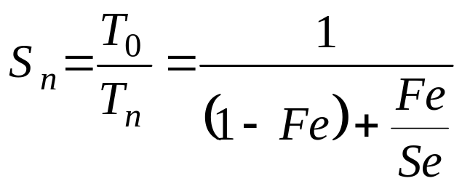
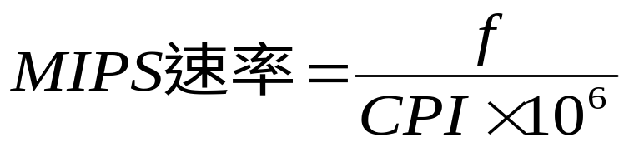
第一章
Amdahl定律：
  CPU时间 = IC ×CPI×时钟周期时间
  = Σ（CPI_{i}×IC_{i}）×时钟周期时间
  CPI = = =
n
i=1
n
Σ（CPI_{i}×IC_{i}）
n
IC_{i}
时钟周期数
i=1
Σ（CPI_{i}× ）
IC
IC
i=1
IC

Slide 4
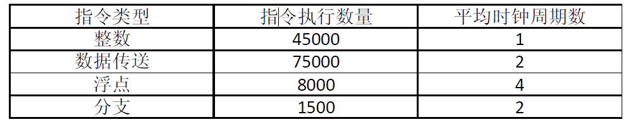
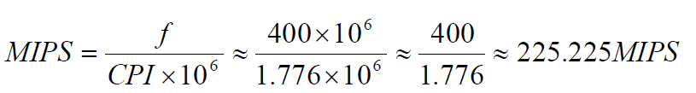

习题1.7
对于一台400MHz计算机执行标准测试程序，程序中指令类型，执行数量和平均时钟周期数如下：
求该计算机的有效CPI、MIPS和程序执行时间。
解：

Slide 5
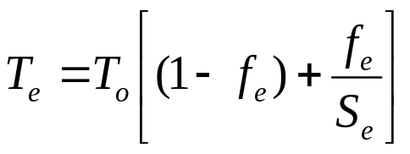
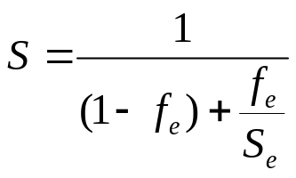
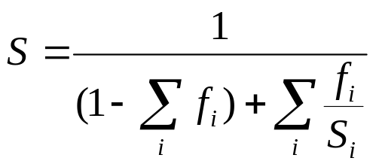
习题1.10
计算机系统有三个部件可以改进，这三个部件的加速比如下：部件加速比1＝30；部件加速比2＝20；部件加速比3＝10；
（1）如果部件1和部件2的可改进比例为30％，那么当部件3的可改进比例为多少时，系统的加速比才可以达到10？
（2）如果三个部件的可改进比例为30％、30％和20％，三个部件同时改进，那么系统中不可加速部分的执行时间在总执行时间中占的比例是多少？

Slide 6
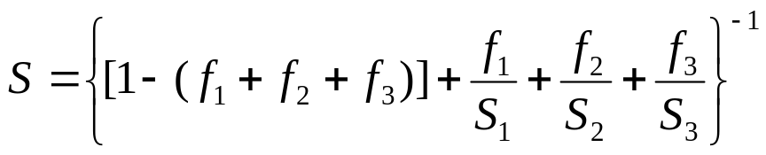
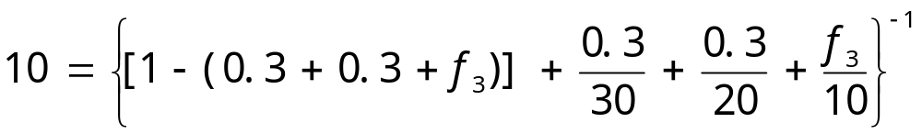
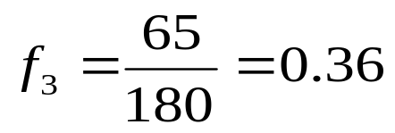
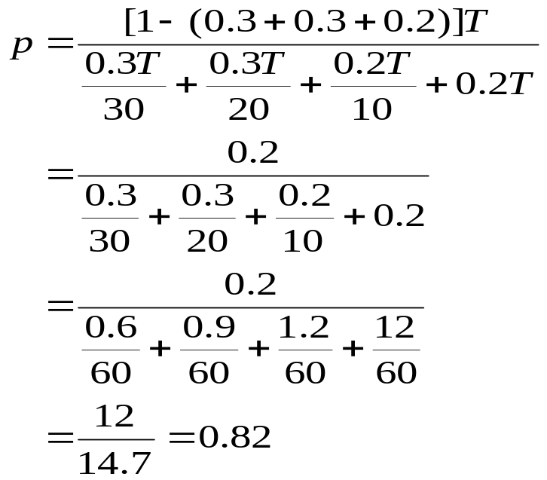
习题1.10

Slide 7
习题1.11
假设浮点数指令FP指令的比例为30%，其中浮点数平方根FPSQR占全部指令的比例为4%，FP操作的CPI为5，FPSQR操作的CPI为20，其他指令的平均CPI为1.25。
现有两种改进方案，
  第一种：把FPSQR操作的CPI减至3
  第二种：把所有的FP操作的CPI减至3
  试比较两种方案对系统性能的提高程度。
解法1：
利用原始CPI的唯一性，先使用已知条件求出原始CPI，再求出除去FPSQR指令外其他指令的平均CPI，最后比较改进后的CPI大小。
原始CPI = 5 × 30% + 1.25 × (1 - 30%) = 2.375
设除FPSQR外其余指令的平均CPI为X
则 2.375 = 20 × 4% + (1 - 4%)X ，解出X = 1.640625
方案1： CPI₁ = 3 × 4% + 1.640625 × (1 - 4%) = 1.695
方案2： CPI₂ = 3 × 30% + 1.25 × (1 - 30%) = 1.775
结论： 方案1导致的新CPI更小，性能更好

Slide 8
习题1.11
解法2：
用Amdahl公式求。记指令总条数=M，时钟周期长度=CYCLE。
原始总时间T_{old} = 0.3M × 5 × CYCLE + 0.7M × 1.25 × CYCLE
= M × 2.375 × CYCLE
T_{FP} = 0.3M × 5 × CYCLE = M × 1.5 × CYCLE，
所占比例为1.5/2.375 ≈ 63%
T_{FPSQR} = 0.04M × 20 × CYCLE = M × 0.8 × CYCLE，
所占比例为0.8/2.375 ≈ 34%
方案1：Se = 20/3，Fe ≈ 34%，Sn₁ = 1 / [ (1 - Fe) + Fe / Se ] ≈ 1.4
方案2：Se = 5/3，Fe ≈ 63%，Sn₂ = 1 / [ (1 - Fe) + Fe / Se ] ≈ 1.3
结论： 方案1导致加速比更大，性能更好

Slide 9

习题3.8（时空图，性能指标）
3.8有一条动态多功能流水线由5段组成，加法用1、3、4、5段，乘法用1、2、5 段，第2 段的时间为2△t，其余各段的时间均为△t，而且流水线的输出可以直接返回输入端或暂存于相应的流水寄存器中。现要在该流水线上计算 ，画出其时空图，并计算其吞吐率、加速比和效率。
加法
∆t
∆t
∆t
1
2
3
4
5
∆t
2∆t
乘法

Slide 10
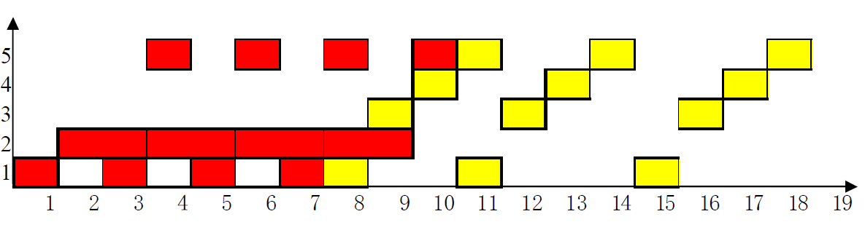
习题3.8
首先，应选择适合于流水线工作的算法。对于本题，应先计算A1×B1、A2×B2、A3×B3和A4×B4；再计算(A1×B1) ＋ (A2×B2)和(A3×B3) ＋ (A4×B4)；然后求总的结果。

Slide 11


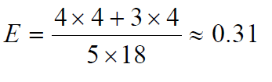
习题3.8
由图可见，它在18个△t 时间中，给出了7 个结果。所以吞吐率为：
如果不用流水线，由于一次求积需3△t，一次求和需4△t，则产生上述7个结果共需（4×4+3×4）△t =28△t。所以加速比为：
该流水线的效率可由阴影区的面积和5 个段总时空区的面积的比值求得：

Slide 12
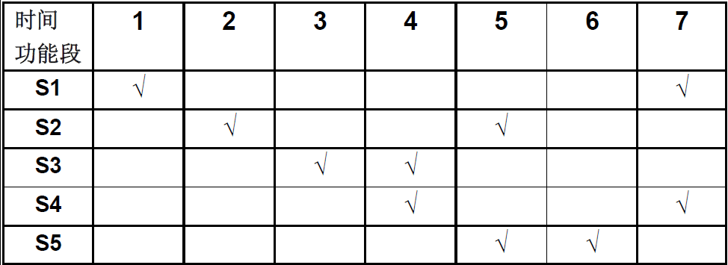
习题3.10（单功能非线性流水线调度）
有一个5段流水线，各段执行时间均为∆t，其预约表如下：
（1）画出流水线任务调度的状态转移图。
（2）分别求出允许不等时间间隔调度和等时间间隔调度的两种最优调度策略，以及这两种调度策略的流水线最大吞吐率。
（3）若连续输入10个任务，求这两种调度策略的流水线实际吞吐率和加速比。

Slide 13
习题3.10
(1) 由预约表可得禁止表：F={6,3,1}；
根据禁止表得到初始冲突向量：C0=（100101）；
流水线任务调度的状态转移图为：
5
100101
5
5
2
4
101101
5
100111
2
4
101111

Slide 14
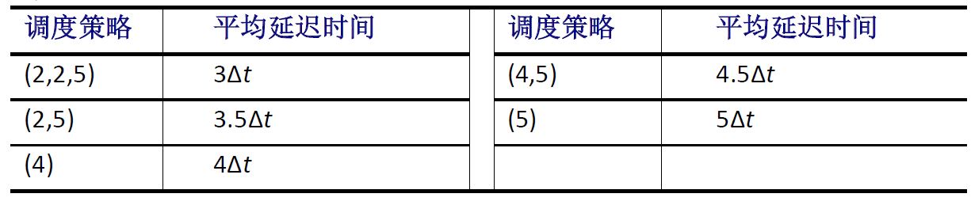
习题3.10
（2）由状态转移图可得不发生段争用冲突的调度策略以及平均延迟时间如下所示。
由上可知，允许不等时间间隔调度的最优调度策略是(2,2,5)，流水线最大吞吐率为： 1/3∆t。
等时间间隔的调度的最优调度策略是(4)，流水线最大吞吐率为：1/4∆t。

Slide 15
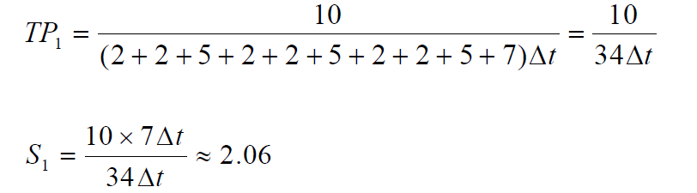
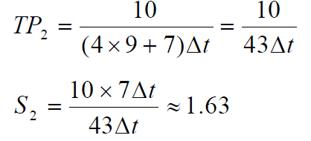
习题3.10
(3)按调度策略(2,2,5)，连续输入10 个任务的流水线实际吞吐率与加速比分别为：
按调度策略(4)，连续输入10 个任务的流水线实际吞吐率与加速比分别为：

Slide 16
习题3.11（相关，定向，指令调度）
在MIPS流水线(按照图3.33)上运行如下代码序列：
LOOP: LW R1, 0(R2)
ADDI R1, R1, #1
SW 0(R2), R1
ADDI R2, R2, #4
SUB R4, R3, R2
BNZ R4, LOOP
其中，R3的初始值是R2＋396。假设：在整个代码序列的运行过程中，所有的存储器访问都是命中的，并且在一个时钟周期中对同一个寄存器的读操作和写操作可以通过寄存器“定向”。问：
（1）在没有任何其它定向硬件的支持下，请画出该指令序列执行的流水线时空图。假设采用排空流水线的策略处理分支指令，且所有的存储器访问都可以命中Cache，那么执行上述循环需要多少个时钟周期？
（2）假设该流水线有正常的定向路径，请画出该指令序列执行的流水线时空图。假设采用预测分支失败的策略处理分支指令，且所有的存储器访问都可以命中Cache，那么执行上述循环需要多少个时钟周期？
（3）假设该流水线有正常的定向路径，请对该循环中的指令进行调度。注意可以重新组织指令的顺序，也可以修改指令的操作数，但是不能增加指令的条数。请画出该指令序列执行的流水线时空图，并计算执行上述循环需要的时钟周期数？

Slide 17
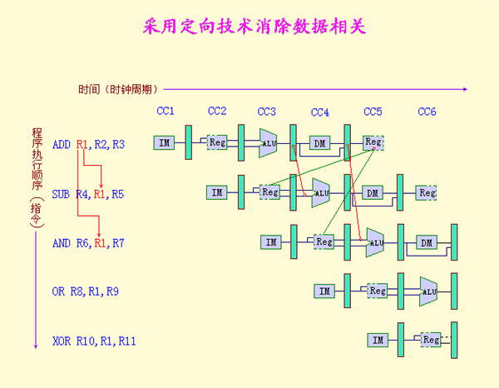
采用定向技术消除数据相关

Slide 18
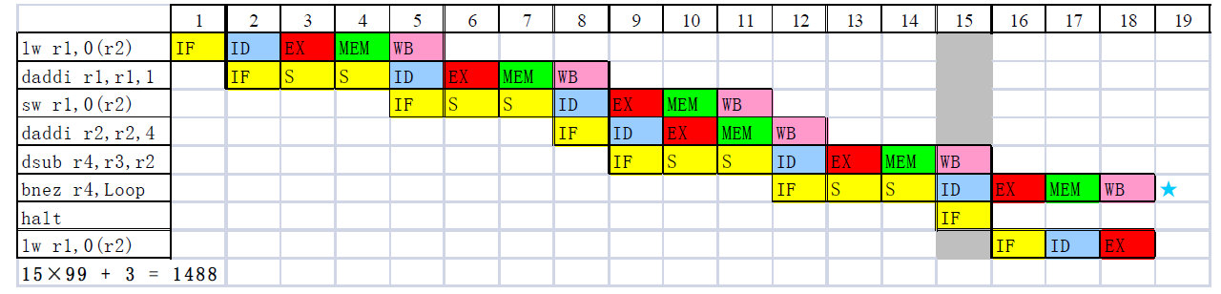
习题3.11（1）
(1) 未改进方案：从每轮循环第1条指令开始到下轮循环第1条指令开始（此时最后一条指令bnez r4,Loop才执行完ID 周期）为15拍，见下图。末轮循环的最后一条指令（bnez r4,Loop）在ID周期后还执行3 拍才结束.
需要进行396/4=99次循环，由于每次分支都清空流水线。从上图可以看出每次循环需要15个时钟周期，因此总共需要的时钟周期数= 15×99 + 3 = 1488

Slide 19
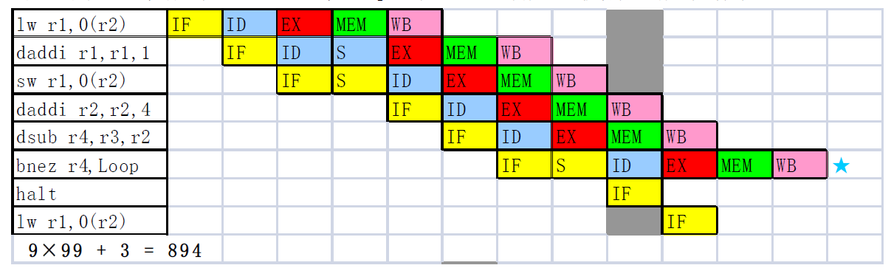
习题3.11（2）
(2)采用定向技术，按“预测分支失败”的策略处理分支指令的。
从每轮循环第1 条指令开始到下轮循环第1 条指令开始为9拍，见下图。末轮循环的最后一条指令（bnez r4,Loop）在ID周期后还执行3拍才结束。
需要进行396/4=99次循环，由于每次分支都清空流水线。从上图可以看出每次循环需要9个时钟周期，因此总共需要的时钟周期数为9×99 + 3 = 894

Slide 20
习题3.11（3）
指令执行重新排序如下：
lw r1,0(r2) ;加法寄存器R1←取数(R2)
addi r2,r2,#4 ;指针R2←指针R2+4
addi r1,r1,#1 ;R1←R1+1
Sub r4,r3,r2 ;R4←R3-R2
bnez r4,Loop ;若R4≠0, 循环
sw -4(r2),r1 ;分支延迟槽，存数(R2-4)←R1
LOOP: LW R1, 0(R2)
ADDI R1, R1, #1
SW 0(R2), R1
ADDI R2, R2, #4
SUB R4, R3, R2
BNZ R4, LOOP
LOOP: LW R1, 0(R2)
ADDI R2, R2, #4
ADDI R1, R1, #1
SW 0(R2), R1
SUB R4, R3, R2
BNZ R4, LOOP
LOOP: LW R1, 0(R2)
ADDI R2, R2, #4
ADDI R1, R1, #1
SUB R4, R3, R2
BNZ R4, LOOP
SW -4(R2), R1
LOOP: LW R1, 0(R2)
ADDI R2, R2, #4
ADDI R1, R1, #1
SW -4(R2), R1
SUB R4, R3, R2
BNZ R4, LOOP

Slide 21
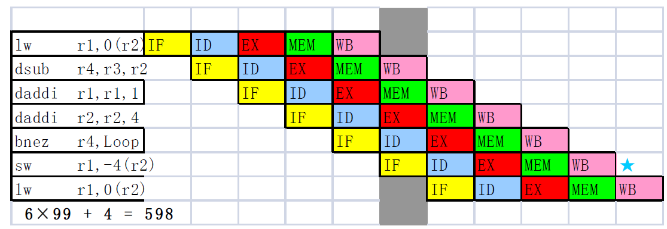
习题3.11（3）
采用定向技术、单周期延迟分支、指令调度技术，重新安排指令顺序如下：
loop: lw r1, 0(r2)
addi r2,r2,#4
addi r1,r1,#1
sub r4,r3,r2
bnz r4,loop
sw r1,-4(r2)
从每轮循环第1 条指令开始到下轮循环第1 条指令开始为6 拍，见下图。末轮循环的最后一条指令（sw -4(r2),r1）在ID周期后还执行4 拍才结束.
所以，总拍数= 6×99 + 4 = 598

Slide 22
习题5.8（分支预测技术）
假设有一条长流水线，仅仅对条件转移指令使用分支目标缓冲。假设分支预测错误的开销为4个时钟周期，缓冲不命中的开销为3个时钟周期。假设命中率为90%，预测精度为90%，分支频率为15%，没有分支的基本CPI为1。
（1）求程序执行的CPI。
（2）相对固定的2个时钟周期延迟的分支处理，哪种更快？
解：
（1）程序执行的CPI=没有分支的基本CPI+分支带来的额外开销
额外开销=15%*(90%命中*10%预测错误*4+10%没命中*3)
=0.099
所以程序执行的CPI=1+0.099=1.099。
（2）采用固定的2 个时钟周期延迟的分支处理
CPI=1+15%*2=1.3
由（1）（2）知分支目标缓冲方法执行速度快。

Slide 23
习题5.9（分支预测技术）
假定分支目标缓冲的命中率为90%，程序中无条件转移指令为5%，其它指令的CPI为1。假设分支目标缓冲包含分支目标指令,允许无条件转移指令进入分支目标缓冲,则CPI是多少。假定原来的CPI为1.1。
（1）原来不采用分支目标缓冲器BTB情况下
实际CPI = 理想CPI+各种停顿拍数
=1+5%×L=1.1
解出L=2
（2）现在采用分支目标缓冲器BTB情况下
实际CPI=理想CPI+各种停顿拍数
=1+5%×10%×2=1.01

Slide 24
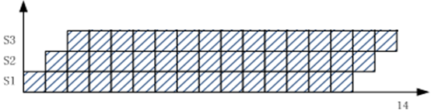
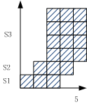
习题5.11（超标量/超长指令字/超流水）
设指令流水线由取指令,分析指令和执行指令3个部件构成,每个部件△t ,连续12条指令,分别画出ILP为4的超标量,超长指令字处理机和超流水线的时空图,并分别计算相对标量流水处理机的加速比.
1. 标量流水处理机
Tk=（k+n-1) △t=(3+12-1) △t=14 △t
2. 超长指令字处理机
采用指令级并行技术，ILP=4, 12个任务组装成3条长指令，每条含4条小指令，n=3。 Tk=（k+n-1) △t=(3+3-1) △t=5 △t，
加速比S= 14 △t/5 △t=2.8

Slide 25
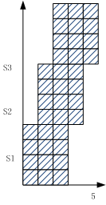
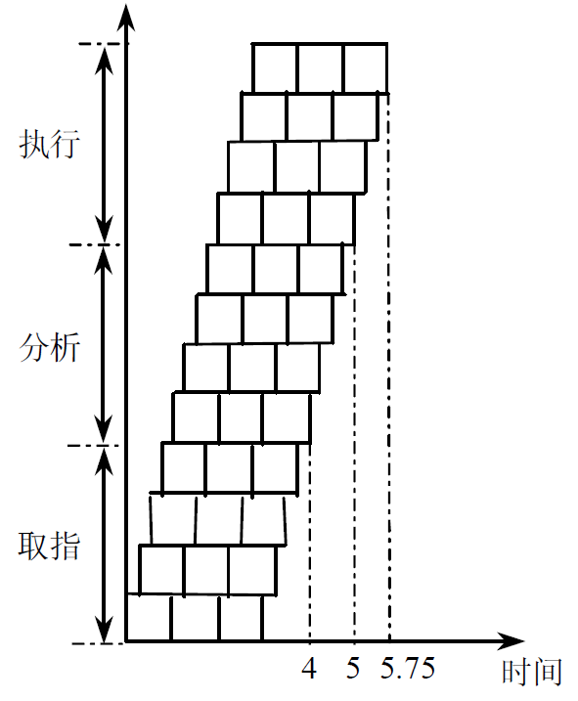
习题5.11
3 . 超标量处理机
Tk=(k+n-1) △t=(3+3-1) △t
=5 △t
加速比S=14 △t/5 △t=2.8
4. 超流水处理机
ILP=4,12个任务在4条时钟
依次错开0.25 △t的流水线上流过，
所以可取k=12,n=12, 时钟= △t/4。
Tk=(k+n-1) △t/4=(12+12-1) △t/4=5.75 △t，
加速比S=14 △t/5 .75 △t=2.435

Slide 26

习题6.7（ GCD测试方法）
用GCD 测试法判断下面的循环中是否存在循环携带的真数据相关。
解：在使用GCD测试之前，必须先对这段代码进行“规范化”修改下标从1开始，而且每次循环后增加1。
For(i=1;i<=100;i+=2) a[i]=a[i-1];
规范化为：For(k=1;k<=50;k++) a[2K]=a[2K-1];
在这个循环中a=2，b=0，c=2，d=-1，
这样GCD(a,c)=2, d-b=-1，
由于前者不能够整除后者；
该循环不存在循环携带的真数据相关。
Notes:
方法正确，过程有问题

Slide 27
习题6.8（循环展开）
表6.1本节使用的浮点流水线的延迟
产生结果的指令 | 使用结果的指令 | 延迟(cycles)
浮点计算 | 另一个浮点计算 | 3
浮点计算 | 浮点store(S.D) | 2
浮点Load(L.D) | 浮点计算 | 1
浮点Load(L.D) | 浮点store(S.D) | 0
  整数运算，分支延迟和load需要一个周期延迟，
  如果分支的寄存器在前一条指令计算出，也需要一个周期延迟，
  因为整数计算在第3个周期完成，而分支第2个周期就用到
  DADDIU R1, R1, #-8 7
  (空转) 8
  BNE R1, R2, Loop 9

Slide 28
习题6.8
  在不进行指令调度的情况下，程序的实际执行情况如下：
  指令流出时钟
  Loop： L.D F0, 0(R1) 1
  L.D F4, 0(R2) 2
  (空转) 3
  MUI.D F0, F0, F4 4
  (空转) 5 (空转) 6
  (空转) 7
  ADD.D F2, F0, F2 8
  DADDIU R1, R1, #-8 9
  DADDIU R2, R2, #-8 10
  BNE R1, R3, Loop 11
  (空转) 12
计算原程序周期数：每对元素所需的时钟周期数=12，其中空转数=5；

Slide 29
习题6.8 新程序
Loop: L.D F0,16(R1) ;F0 ←A(i+2)
    L.D F4,16(R2) ;F4 ←B(i+2)
    L.D F6,8(R1) ;F6 ←A(i+1)
    MUL.D F0,F0,F4 ;F0 ←A(i+2) ×B(i+2)
    L.D F8,8(R2) ;F8←B(i+1)
    L.D F10,0(R1) ;F10 ←A(i)
    MUL.D F6,F6,F8 ;F6 ←A(i+1) ×B(i+1)
    ADD.D F2,F0,F2 ; F2 ←F2+ A(i+2) ×B(i+2)
    L.D F12,0(R2) ;F12←B(i)
    DADDUI R1,R1,-24 ;R1 ←R1-24
    MUL.D F10,F10,F12 ;F10 ←A(i) ×B(i)
    ADD.D F2,F6,F2 ; F2 ←F2+ A(i+1) ×B(i+1)
    DADDUI R2,R2,-24 ;R2 ←R2-24
    BNE R1,R3,loop ;若R1 ≠R3,循环
    (空转)
    ADD.D F2,F10,F2 ; F2 ←F2+ A(i) ×B(i)
新程序周期数：每对元素所需的时钟周期数=16/3=5.3，其中空转数=1/3=0.3

Slide 30
习题6.8 新程序
L.D F0, 0(R1)
L.D F6,-8(R1)
L.D F4, 0(R2)
L.D F8,-8(R2)
MUL.D F0, F0, F4; 1 from L.D F4, 0(R2)
MUL.D F6, F6, F8; 1 from L.D F8,-8(R2)
DADDIU R1, R1,-16
DADDIU R2, R2,-16
ADD.D F2, F0, F2; 3 from MUL.D F0, F0, F4
BNEZ R1, foo
ADD.D F10, F6, F10; 3 from MUL.D F6, F6, F8and fill br anch del ay sl ot
bar:
ADD.D F2, F2, F10; combine even and odd elements

Slide 31
习题7.9（两级Cache ）
假设在3000次访存中，第一级cache不命中110次，第二级cache不命中55次。试问：在这种情况下，该cache系统的局部不命中率和全局不命中率各是多少？
解：
第一级cache不命中率（全局和局部）是110/3000，即3.67%；
第二级cache的局部不命中率是55/110，即50%；
第二级cache的全局不命中率是55/3000，即1.83%。

Slide 32
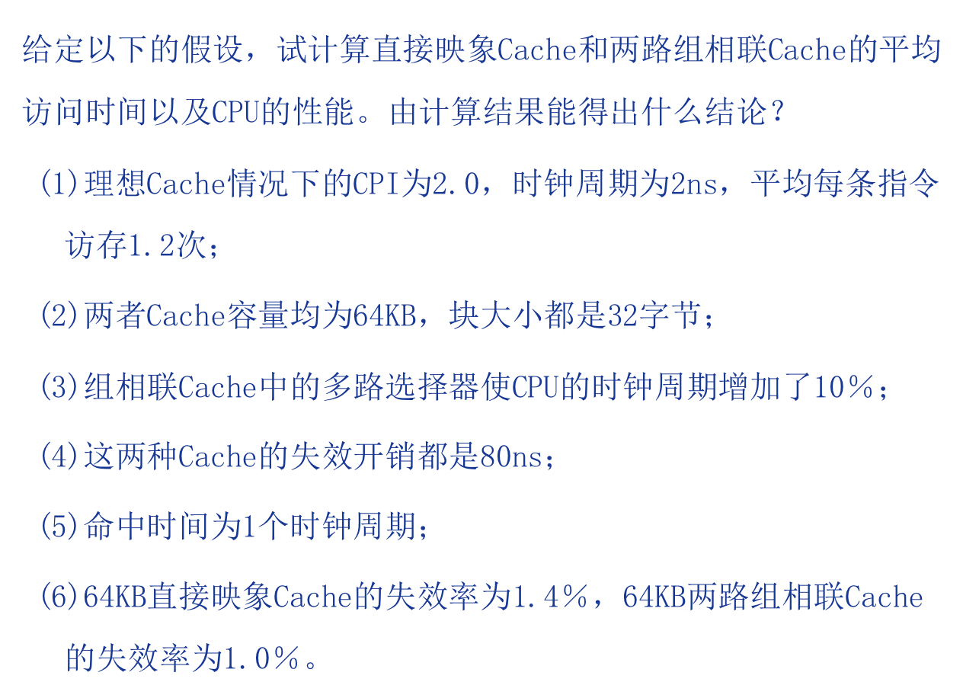
习题7.10（存储系统性能指标）

Slide 33
习题7.10
平均访存时间＝命中时间＋失效率×失效开销
平均访问时间1-路=1*2.0+1.4% *80=3.12ns
平均访问时间2-路=1*2.0*(1+10%)+1.0% *80=3.0ns
两路组相联的平均访存时间比较低
CPU_{time}=（CPU执行周期数+存储停顿周期数）*时钟周期
CPU_{time}=（IC*CPI执行周期数+总访存失效次数*失效开销） *时钟周期
=IC*（CPI执行*时钟周期+每条指令的访存次数*失效率*失效开销*时钟周期）
CPU _{time 1-way}=IC(2.0*2+1.2*0.014*80)＝5.344IC
CPU _{time 2-way}=IC(2.2*2+1.2*0.01*80)＝5.36IC
相对性能比：5.36/5.344=1.003
直接映象的访存时间是两路组相联的1.04倍，
两路组相联的平均CPU时间是直接映象的1.003倍。
因此这里选择直接映象。

Slide 34
习题7.11（伪相联）
伪相联中，假设在直接映象位置没有发现匹配，而在另一个位置才找到数据（伪命中）时，需要1个额外的周期，而且不交换两个Cache中的数据，失效开销为50个时钟周期。
假设 2KB直接映象Cache的总失效率为0.098，2路相联的总失效率为0.076；
128KB直接映象Cache的总失效率为0.010，2路相联的总失效率为0.007。
试求：
（1）推导出平均访存的时间公式。
（2）利用（1）中得到的公式，对于2KBCache和128KBCache，重新计算伪相联的平均访存时间。请问哪一种伪相联更快？

Slide 35
习题7.11
命中时间_{伪相联}＝命中时间1路＋伪命中率_{伪相联}×1
因此 伪命中率_{伪相联}
  ＝命中率2路－命中率1路
  ＝（1－失效率2路）－（1－失效率1路）
  ＝失效率1路－失效率2路。
平均访存时间_{伪相联}
  ＝命中时间1路＋（失效率1路－失效率2路）×1＋失效率2路×失效开销2路
将题设中的数据带入计算，得到：
  平均访存时间2KB=1+(0.098-0.076)*1+(0.076 *50 ) =4.822
  平均访存时间128KB=1+(0.010-0.007)*1+(0.007 *50 ) =1.353
  显然是128KB的伪相联Cache要快一些。

Slide 36
习题7.12（ TLB ）
假设采用理想存储器系统时的基本CPI是1.5，主存延迟是40个时钟周期；传输速率为4B/时钟周期，且Cache中50%的块修改过的。每个块中有32B，20%的指令是数据传送指令。并假设没有写缓存，在TLB不命中的情况下需要20时钟周期，TLB不会降低Cache命中率。CPU产生指令地址或Cache不命中时产生的地址有0.2%没有在TLB中找到。
（1）在理想TLB情况下，计算均采用写回法16KB直接映像混合Cache、16KB两路组相联混合Cache和32KB直接映像混合Cache机器的实际CPI。
（2）在实际TLB情况下，用（1）的结果，计算均采用写回法16KB直接映像混合Cache、16KB两路组相联混合Cache和32KB直接映像混合Cache机器的实际CPI。
其中假设16KB直接映像混合Cache、16KB两路组相联混合Cache和32KB直接映像混合Cache的不命中率分别为2.9%、2.2%和2.0%； 25%的访存为写访存。

Slide 37
习题7.12（ TLB ）
方法一：
（1）假设TLB不命中率=0
Cache中50%的块修改过，所以不命中时，替换Cache需要1次从内存取一块，50%次写回一块，共1.5次。
均摊不命中开销=不命中率×1.5 × [40+32B/4B+0×20]
=不命中率×72
实际CPI1=1.5+1.2×不命中率×72=1.5+不命中率×86.4
带入3种Cache结构的不命中率得：
Cache结构 不命中率 实际CPI
16KB直接混合映像 0.029 4.0056
16KB两路混合映像 0.022 3.4008
32KB直接混合映像 0.020 3.2280

Slide 38
习题7.12
（2）假设TLB不命中率=0.2%
均摊不命中开销= 不命中率×1.5×[40+32B/4B+0.2%×20]
= 不命中率×1.5×48.04=不命中率×72.06
实际CPI2= 1.5+1.2×不命中率×72.06
= 1.5+不命中率×86.472
带入3种Cache结构的不命中率后得
Cache结构 不命中率 实际CPI
16KB直接混合映像 0.029 4.0077
16KB两路混合映像 0.022 3.4024
32KB直接混合映像 0.020 3.2294

Slide 39
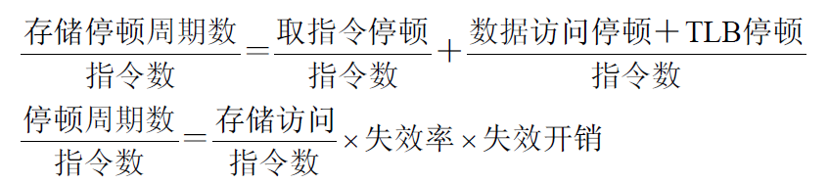
习题7.12（ TLB ）
方法二：
CPI=CPI 执行+存储停顿周期数/指令数
存储停顿由下列原因引起：从主存中取指令;
load 和store指令访问数据：由TLB 引起。
因此可以得到如下式子：
(1) 对于理想TLB，TLB 失效开销为0。
对于统一Cache，若读/写失效且块是干净的，失效开销为
P 干净数据＝主存延迟＋传输一个块需要使用的时间＝40＋32/4＝48（拍）
若为读/写失效且块是脏的，失效开销为
P 脏数据＝（主存延迟＋传输一个块需要使用的时间）×2＝96（拍）
CPI = 1.5 + (1+20%) ×失效率×(50% ×48 + 50%×96) = 1.5 + 1.2×R×72

Slide 40


习题7.12（ TLB ）
设f 数据为数据访问指令频率），Rt和Pt分别是TLB 的失效率和失效开销，Rc是Cache的失效率，在Cache命中时，TLB 不会增加命中时间，因此，对CPI产生影响的TLB停顿/指令数为：
其中，(1+f 数据)：每条指令的访问内存次数。
由条件得：TLB停顿/指令数=(1+20%)×Rc×0.2%×20×1.5=0.072Rc

Slide 41
习题7.14
假设一台计算机具有以下特性：
95％的访存在Cache中命中；
块大小为两个字，且失效时整个块被调入；
CPU发出访存请求的速率为10⁹字/秒；
25％的访存为写访问；
存储器的最大流量为10⁹字/秒（包括读和写）；
主存每次只能读或写一个字；
在任何时候，Cache中有30％的块被修改过；
写失效时，Cache采用写分配法。
试对于以下两种情况计算主存频带的平均使用比例。
（1）写直达Cache；
（2）写回法Cache。

Slide 42
习题7.14（写策略）
采用按写分配
（1）写直达cache：
读命中，不访问主存；
写命中，更新cache和主存，访问主存一次。
读失效，将主存中的块调入cache中，访问主存两次；
写失效，将要写的块调入cache，访问主存两次，再将修改的数据写入cache和主存，访问主存一次，共三次。上述分析如下表所示：
访问命中 | 访问类型 | 频率 | 访存次数
Y | 读 | 95%*75%=71.3% | 0
Y | 写 | 95%*25%=23.8% | 1
N | 读 | 5%*75%=3.8% | 2
N | 写 | 5%*25%=1.3% | 3
一次访存请求最后真正的平均访存次数
=(71.3%*0)+(23.8%*1)+(3.8%*2)+(1.3%*3)＝0.35
已用带宽=0.35×10⁹/10 ⁹ =35.0%

Slide 43
习题7.14
（2）写回法cache访问命中,有两种情况：
读命中，不访问主存；
写命中，采用写回法，不访问主存。
访问失效,有一个块将被换出，这也有两种情况：
如果被替换的块没有修改过，将主存中的块调入cache块中，访存两次；
如果被替换的块修改过，则首先将修改的块写入主存，需要访存两次；然后将主存中的块调入cache块中，需要访问主存两次，共四次访存。
访问命中 | 块为脏 | 频率 | 访存次数
Y | N | 95%*70%=66.5% | 0
Y | Y | 95%*30%=28.5% | 0
N | N | 5%*70%=3.5% | 2
N | Y | 5%*30%=1.5% | 4
一次访存请求最后真正的平均访存次数=66.5％*0＋28.5%*0+3.5%*2+1.5%*4=0.13
已用带宽＝0.13×10 ⁹/10 ⁹＝13%

Slide 44
习题8.11（ I/O与Cache数据一致性）
假设在一个计算机系统中：
（1）每页为32KB，Cache块大小为128B
（2）对应新页的地址不在Cache中，CPU不访问新页中的任何数据；
（3）Cache中95%的被替换块将再次被读取，引起一次不命中；
（4）Cache使用写回方法，平均60%的块被修改过；
（5）I/O系统缓冲能够存储一个完整的cache块
（6）访问或不命中在所有cache块中均匀分布；
（7）在CPU和I/O之间，没有其他访问cache的干扰；
（8）无I/O时，每100万个时钟周期内有18000次不命中；
（9）不命中开销是40个时钟周期，如果被替换的块被修改过，则再加上30个周期用于写回主存；
（10）假设计算机平均每200万个周期处理一页
试分析I/O对于性能的影响有多大

Slide 45
习题8.11
解：每个主存页有32K/128＝256块。
按块传输，I/O传输本身并不引起Cache失效。但可能要替换Cache中的有效块。如果替换块中有60％被修改过，将需要256×60％×30＝4608个时钟周期将这些脏块写回主存。
替换出去的块中，有95％的再次被访问，从而产生95％×256＝244次失效，将再次发生替换。由于这次被替换的244块中数据是从I/O直接写入Cache的，因此所有块都为被修改块，需要写回主存（因为CPU不会直接访问从I/O来的新数据），需要244×（40＋30）＝17080个时钟周期。
没有I/O时，每一页平均使用200万个时钟周期，Cache失效36000次，其中60％被修改过，所需的IO时间为：
=36000×40＋36000×60％×30＝2088000（时钟周期）
时钟I/O造成的额外性能损失比例为
（4608＋17080）÷（2000000＋2088000）＝0.53％

Slide 46



各种互连函数总结
习题9.9（单级互连网络）
交换置换函数定义: E(X_{n-1}X_{n-2}…X₁X₀)=X_{n-1}X_{n-2}…X₁X₀， 其中0≤i≤n-1
立方体函数定义：Cubei的功能是对入端结点编号二进制形式的第i位取反
Cube_{i}(X_{n-1}…X_{i+1}X_{i}X_{i-1}…X₀)=X_{n-1}…X_{i+1}X_{i}X_{i-1}…X₀， 其中0≤i≤n-1
均匀洗牌 : shuffle（X_{n-1}X_{n-2}……X₀）= X_{n-2}……X₀X_{n-1}（循环左移）
蝶式互连函数butterfly ：最高位与最低位互换；
反位序函数 ：就是二进制各位次序颠倒过来；
PM2I函数定义：PM2_{±i}的功能是对入端结点编号加或减2^{i}，然后再作模N运算
PM2_{+i}（X）= X + 2^{i} mod N
PM2_{-i}（X）= X - 2^{i} mod N
其中 X = 0 ～ N - 1，i = 0 ～ n - 1。

Slide 47

几个单级静态网络参数
单级混洗—交换网络
  网络的直径是2n-1。
  0和N-1的入度和出度各为1，其它的各为2；
单级PM2I网络
  2n-1种不同的置换，度为2n-1；
  单级PM2I网络的直径是
n-立方体中结点的度都是n，直径也是n
0 1 2 3 4 5 6 7

Slide 48
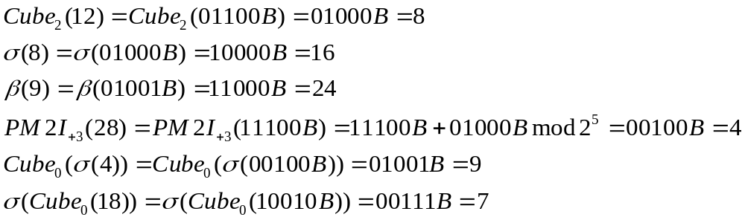
习题9.9
(2)2^5个结点的混洗交换网的直径是2n-1 =2×5-1=9;
从5号处理机（00101B）发送数据到7号处理机（00111B），最短路径要经过6步，包含5步左移和1步求反（因为00101BXOR00111B=00010B），经过的处理机编号为：00101B→01010B →10100B →01001B →10010B →10011B →00111B
（3）网络直径是「5/2」=3；
结点度是2n-1 =2×5-1=9；
与2号处理机距离最远的是13、15、21、23号处理机。

Slide 49
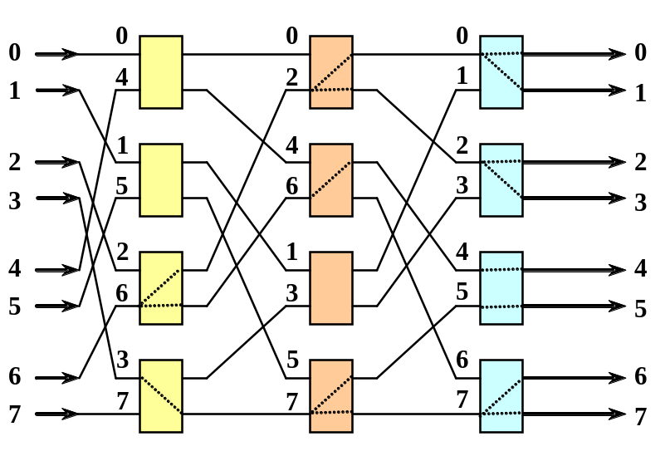
习题9.13（多级互连网络）
    有log₂N级，每级用N/2个2×2开关，共需要N/2*log₂N个开关。
用N=8的三级Omega网络连接8个处理机（P0～P7），
8个处理机的输出端分别依次连接Omega的8个输入端0～7， 8个处理机的输入端分别依次连接Omega的8个输出端0～7，处理机P6要把数据播送到处理机P0～P4，
处理机P3要把数据播送到处理机P5～P7，
能否同时为它们的播送要求实现连接，画出开关状态图。

Slide 50
习题10.6（并行处理对性能的提高）
一个具有32台处理机的系统，对远程存储器访问时间是2000ns。除了通信以外，假设计算中的访问均命中局部存储器。当发出一个远程请求时，本地处理机挂起。处理机的时钟周期是10ns，假设指令基本的CPI为1.0（假设所有访存均命中cache）。对于下述两种情况：
（1）没有远程访问；
（2）0.5%的指令需要远程访问.
试问前者比后者快多少？
解：已知远程访问率 p = 0.5%，远程访问时间 t = 2000ns，时钟周期 T = 10ns
远程访问开销 C = t/T = 2000ns/10ns = 200（时钟周期数）
有0.5%远程访问的机器的实际CPI2为：CPI2 = CPI1+p×C =1.0+0.5%×200 = 2.0
只有局部访问的机器的基本 CPI1 = 1.0，CPI2/ CPI1 = 2.0/1.0 = 2（倍）
因此，没有远程访问状态下的机器速度是有0.5% 远程访问的机器速度的2倍。

Slide 51
习题10.9（栅栏同步，旋转锁）
采用排队锁和fetch-and-increment重新实现栅栏同步，并将分别与采用旋转锁实现的栅栏同步进行性能对比。
解：
fetch-and-increment(count);
if(count==total){ //进程全部到达
count = 0; //重置计数器
release=1; //释放进程
}else{ //还有进程未到达
spin(release=1); //等待信号
}
当有N个处理器时，上述代码执行fetch-and-increment 操作N 次
当访问释放操作的时候，有N个Cache未命中
当最后一个处理器到达栅栏条件后，release被置为“1”，此时有N-1个Cache未命中（对于最后一个到达栅栏的处理器，当它读release 的时候，将在主存中命中）
所以，共有3N-1次总线传输操作。如果有10个处理器，则共有29 次总线传输操作，总共需要2900个时钟周期。

Slide 52

习题10.9
旋转锁实现的栅栏同步性能
lock（counterlock）；
count=count+1；
unlock（counterlock）；
if（count= =total）{
count=0；
release=1；
}
else {
spin（release=1）；
}
第i个处理器通过栅栏产生的事件序列
事件 数量 对应源代码 说明
LL i Lock(counterlock)； 所有处理器抢锁
SC i Lock(counterlock)； 一个成功
LD 1 count=count+1； 读count
SD 1 count=count+1； 写count
LL i-1 Lock(counterlock)； 不成功的处理器再次抢锁
SD 1 unlock(counterlock)； 获得锁产生的失效
LD 2 spin(release=1)； 读release：初次和最后
写产生的失效，最后一个处理器只需要1次写操作。
n 个进程通过旋转锁栅栏产生的总线事务总数：
代入条件n=10，得总线事务数为204个，折合20400个时钟周期。

Slide 53
习题10.9
排队锁实现的栅栏同步性能
lock（counterlock）；
count=count+1；
unlock（counterlock）；
if（count= =total）{
count=0；
release=1；
}
else {
spin（release=1）；
}
栅栏采用排队锁实现--在教材P323程序基础上，加算其它指令产生的总线事务
Lock 1（成功） 2（不成功）
Count 2
Unlock 1
N（else） 2
Y 2（count=0）+release（1）
n 个进程通过排队锁栅栏产生的总线事务总数6+7（n-2）+7
代入条件n=10，得总线事务数为70个，折合6999个时钟周期。

